Slide 1
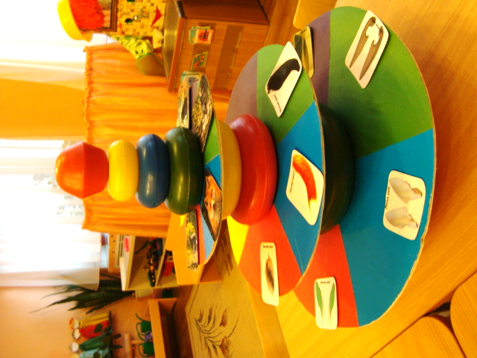
Дидактическое пособие для детей дошкольного возраста «Волшебная пирамидка»
СП «Центр развития ребенка – детский сад № 14»
МБДОУ «Детский сад «Радуга» комбинированного вида»
Рузаевского муниципального района
Разработали:
воспитатели высшей
квалификационной категории
Панина О.В., Сучкова С. Ю.

Slide 2
Дидактическое пособие: «Волшебная пирамидка».
Возрастная группа: Пособие предназначено для детей среднего дошкольного возраста 4-5 лет.
Задачи пособия:
закреплять умение описывать внешний вид животных по их характерным признакам;
упражнять в образовании однокоренных слов;
учить детей правильно называть животных и их детенышей (использовать в речи существительные единственного и множественного числа);
упражнять в правильном употреблении притяжательных прилагательных;
воспитывать любознательность, активность, доброе отношение ко всему живому.
Практическая ценность: Оснащение предметно – развивающей среды группы детского сада. Пополнение и обновление речевого уголка.

Slide 3
Подробное описание.
Своевременное появление языковых игр, их богатство, оригинальность и интенсивность – симптом благополучия в речевом развитии детей. Дидактические игры, призваны, прежде всего, стимулировать детскую самодеятельность. А задача педагога создать благоприятные условия для речевой деятельности ребёнка. Для этого необходимо систематически обновлять речевой уголок в группе новыми дидактическими играми и многофункциональными дидактическими пособиями. Одно из таких пособий мы сделали своими руками, его можно использовать на индивидуальных, подгрупповых занятиях и в самостоятельных играх детей. Это многофункциональное пособие «Волшебная пирамидка» с набором картинок по лексическим темам: «Домашние животные», «Дикие животные», «Животные жарких и холодных стран», «Птицы» и др.

Slide 4
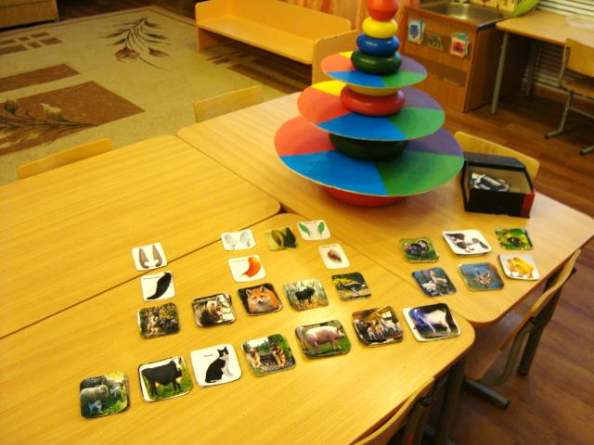

Slide 5
Развивающая направленность.
Пособие состоит из большой пирамидки, трёх колец разделённых на пять секторов разного цвета и плоскостных изображений предметов, животных, птиц и т.д. Изображения съёмные, они прикрепляются к кольцам с помощью липучек. Задача ребёнка прикрепить картинки к кольцам «волшебной пирамидки» на цветной сектор в соответствии с заданием. Данное пособие даёт возможность воспитателю использовать в работе самые разные дидактические игры и задания, направленные на формирование детского словаря, грамматического строя речи, связной речи, на развитие познавательных процессов. Пособие удобно в использовании, легко переносится, задания выполнять может как один ребёнок, так и подгруппа детей.

Slide 6
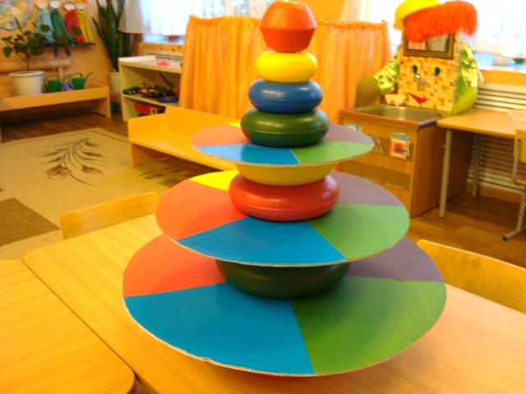
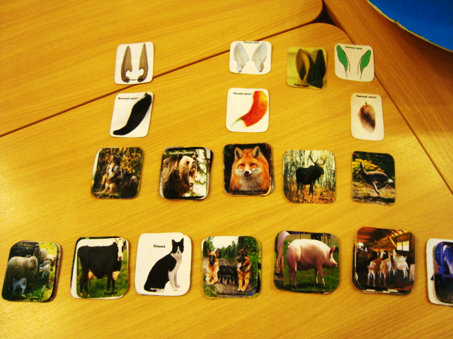

Slide 7
Рекомендации по использованию.
Игра «Собери семью».
1 вариант:
Цель: Упражнять детей в образовании однокоренных слов.
Описание игры:
Педагог раскладывает картинки с изображением диких животных и их детёнышей. Дети подбирают необходимые картинки и распределяют их по цветным секторам, на кольцах пирамидки.
Например: желтый сектор – медвежья семья: нижнее кольцо – медведь, среднее – медведица, верхнее кольцо - медвежата; белый сектор – волчья семья: нижнее кольцо - волк, среднее - волчица, верхнее - волчата и т. п.

Slide 8
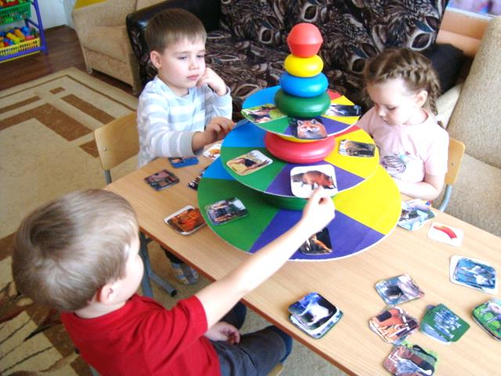

Slide 9
2 вариант:
Цель: Правильно называть животных и их детёнышей (использовать в речи существительные единственного, множественного числа)
Описание игры:
Педагог раскладывает картинки с изображением домашних животных и их детёнышей. Дети подбирают необходимые картинки и распределяют их по цветным секторам, на кольцах пирамидки (можно усложнить, добавить четвёртое кольцо – где живут?) Например: зелёный сектор – нижнее кольцо: папа - петух, следующее кольцо мама - курица, следующее – цыплёнок, цыплята, последнее кольцо – (где живут?) в курятнике.

Slide 10
Игра «Подбери картинку».
Цель: Упражнять детей в правильном употребление притяжательных прилагательных.
Описание игры: В данном варианте на нижнее кольцо прикрепляются картинки диких животных (медведь, лиса, заяц и т.п.)
Дети подбирают картинки на среднее и верхнее кольцо с нарисованными хвостами, ушами животных распределяя их по цветным секторам.
Например: красный сектор: на нижнее кольцо – прикрепляется изображение лисы, на среднее кольцо – хвост (чей?) лисий, на верхнее кольцо – уши (чьи?) лисьи.

Slide 11
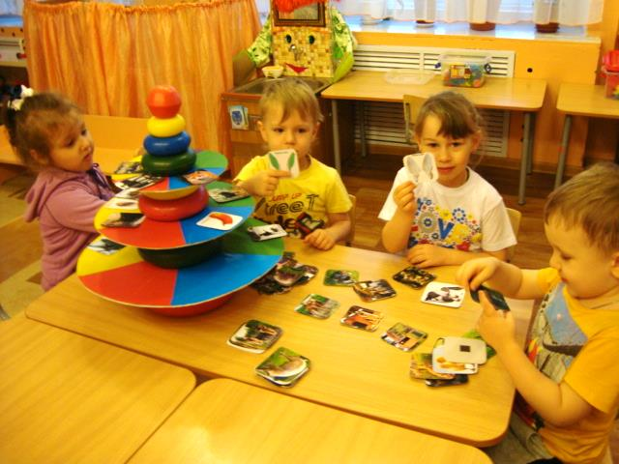

Slide 12
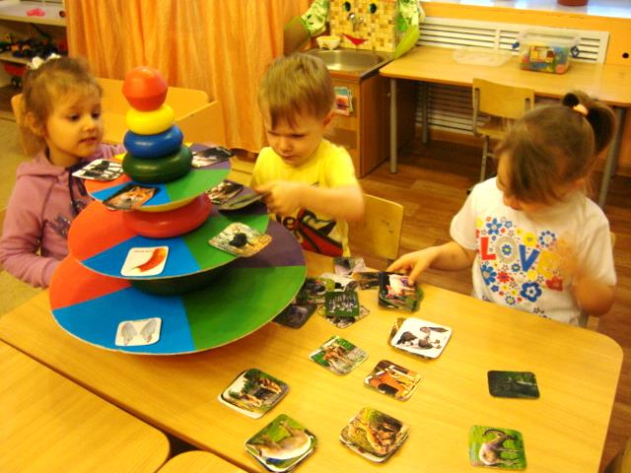

Slide 13
Игра «Подбери по цвету»
Цель: Закреплять представления детей о цвете и использование в речи детей качественных прилагательных.
Описание игры: На пособие устанавливается 2 кольца, на одно кольцо прикрепляются картинки с изображением цветовых пятен, на второе – дети подбирают картинки с изображением предметов того же цвета.
Например: желтый кружок– жёлтый цыплёнок, белый кружок-белый козлёнок и т. д.

Slide 14
«Игры-загадки»
Цель: расширение словаря детей прилагательными.
Описание игры:
Педагог загадывает загадку о животном, ребёнок отгадывает загадку и
устанавливает на нижнее кольцо картинку с изображением угаданного
животного. На среднее и верхнее кольцо, на тот же цветной сектор,
прикрепляются картинки – схемы с соответствующими признаками для
загаданного животного. Например: на нижнем кольце картинка лисы, на
среднее кольцо – картинка с цветным кружком оранжевого цвета (лиса
(какая?) рыжая), на верхнее кольцо картинка – схема со следующим
признаком (какая ещё лиса? пушистая или хитрая т.п.)
Варианты использования «волшебной пирамидки» меняются в зависимости от лексической темы.

Slide 15
СПАСИБО ЗА ВНИМАНИЕ!

